Slide 1
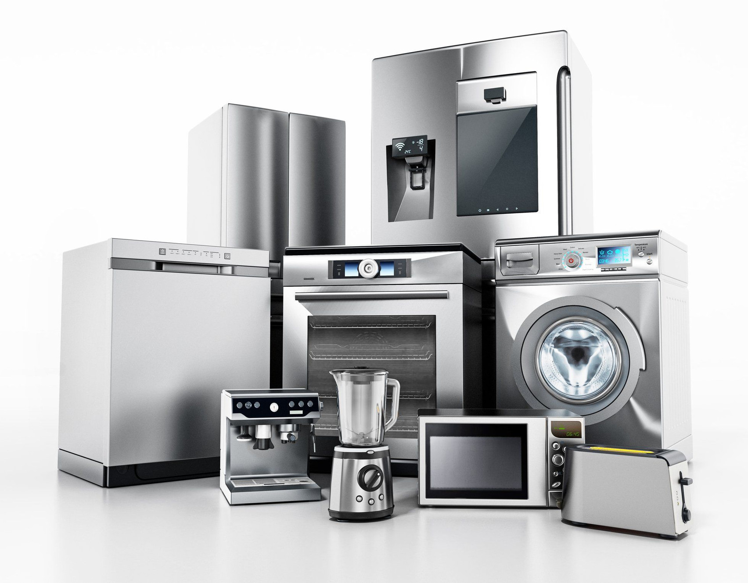
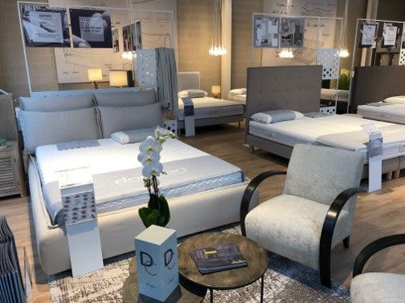
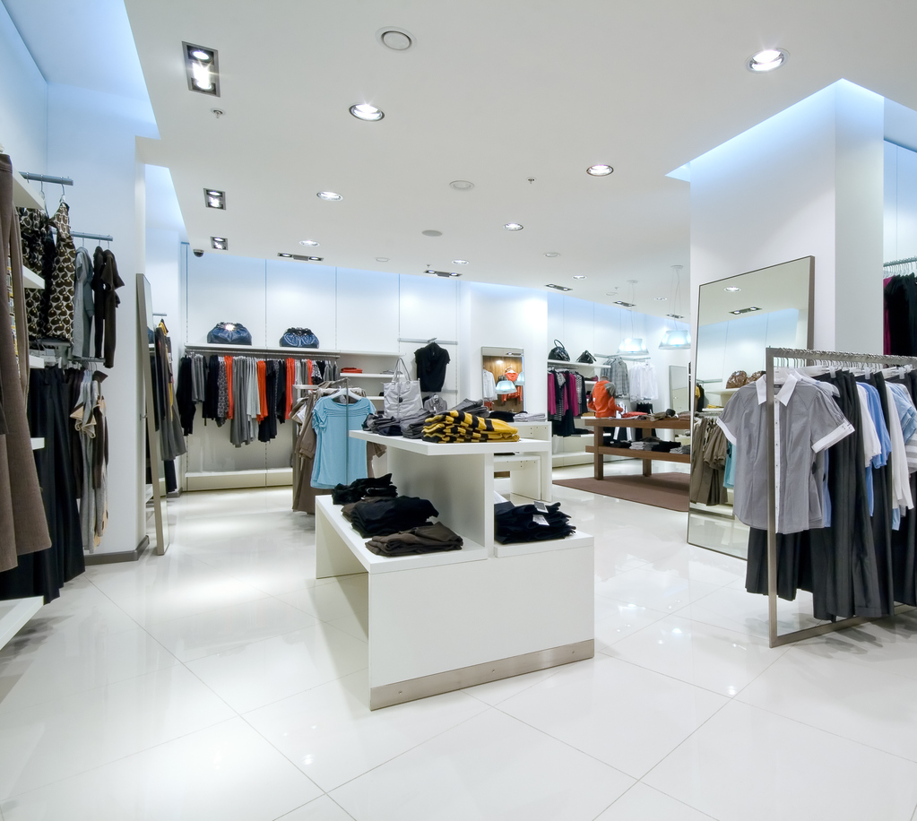
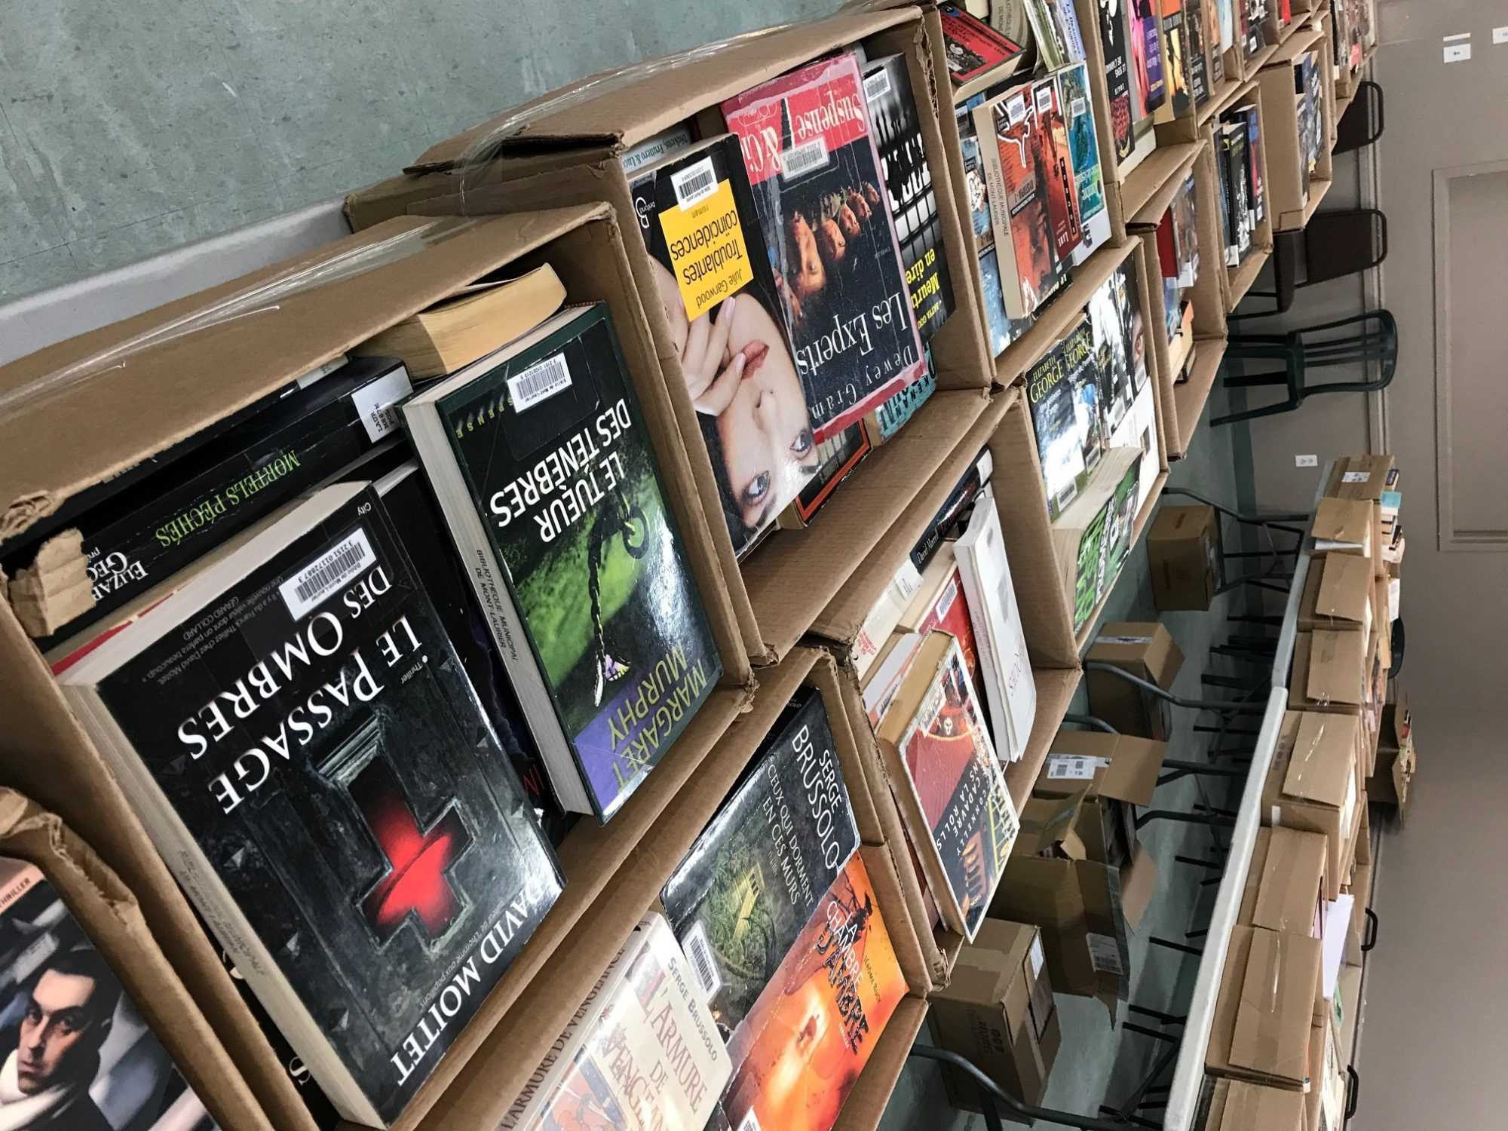
Analyse des ventes des magasins de l’enseigne lambda pour la période 2020-2023
Réalisée par Elauïne BERNARD
8 décembre 2023

Slide 2
1- contexte et Objectifs
CONTEXTE
OBJECTIFS
En vue de mettre en place des stratégies pour améliorer les chiffres d’affaires dans les magasins du Nord de l’enseigne LAMBDA, nous avons réalisé une étude sur les ventes de ces magasins pour la période 2020-2023.
Evaluer les chiffres d’affaires des différents magasins du Nord
Découvrir les produits les plus rentables
Evaluer l’impact de l’origine des produits sur les ventes.
Découvrir le groupe de clients le plus rentable
Evaluer l’attrition des clients

Slide 3




2- Méthodologie
Sources de données:
Le fichier contenant les informations sur les clients et sur leur achat
Le fichier contenant les informations sur les produits
Le fichier contenant les informations sur les magasins
Données de clients utilisées:
Age
Genre
Produit Acheté
Quantité achetée
Montant achat
Date d’achat
Magasin de l’achat
Données de produits utilisées:
Nom produit
Catégorie produit
Fournisseur produit
Méthodes d’analyse:
Calcul des indicateurs
Représentation graphique des indicateurs
Modélisation de l’attrition
Outils utilisés:
Python
SQL

Slide 4
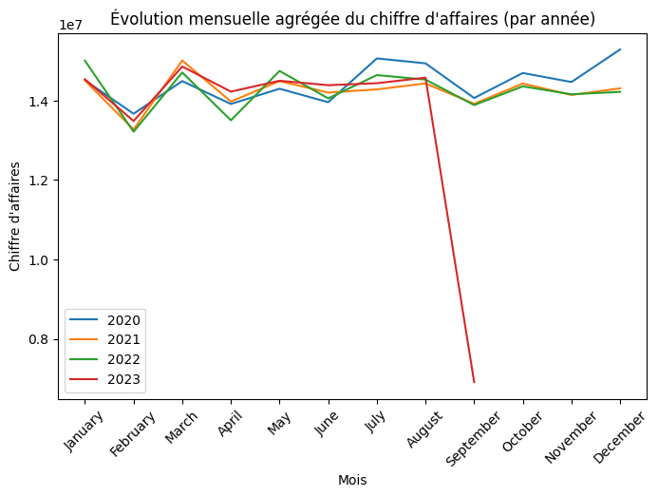
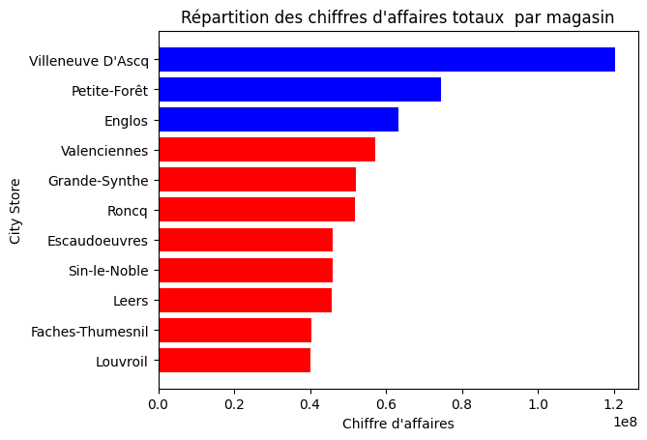
3- Résultats (1/4) Chiffre d’affaires
De janvier 2020 à août 2023 les magasins ont totalisé un chiffre d’affaires de 637349091 euros.
Les ventes totales ont été les plus élevées en 2020 et les moins élevées en 2021 au cours de la période 2020-2022.
Les ventes accusent une baisse considérable tous les mois de février de la période 2020-2023.
Le magasin de Villeneuve d'Ascq a les ventes les plus élevé et le magasin de Louvroil a les ventes les plus faibles au cours de la période.

Slide 5
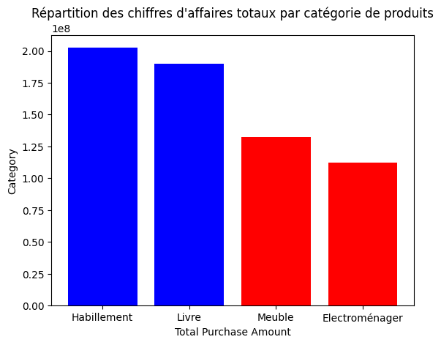
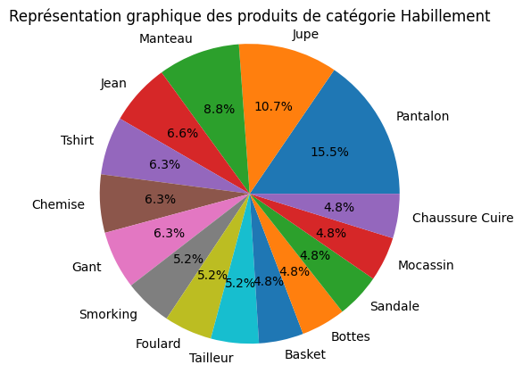
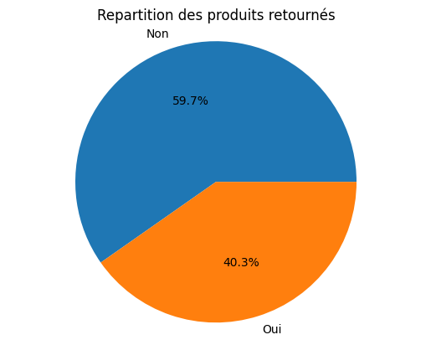
3- Résultats (2/4) Produits
Les produits de catégories Habillement et Livre sont respectivement les plus vendus. Les produits électroménager et les meubles sont les moins vendus.
Seules les catégories Habillement et Livre ont atteint le seuil de vente minimum de 150 000 000 euros fixé.
Le pantalon est le produit de la catégorie Habillement le plus vendu (15% des ventes de la catégorie). Les smokings et les costumes sont les moins vendus (5.2% des ventes de la catégorie )
40% des produits achetés par les clients ont été retourné.

Slide 6
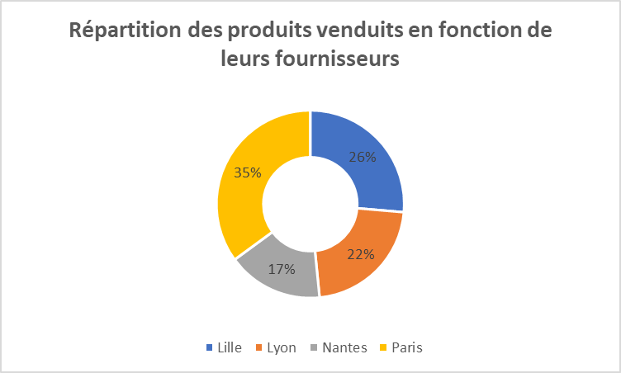
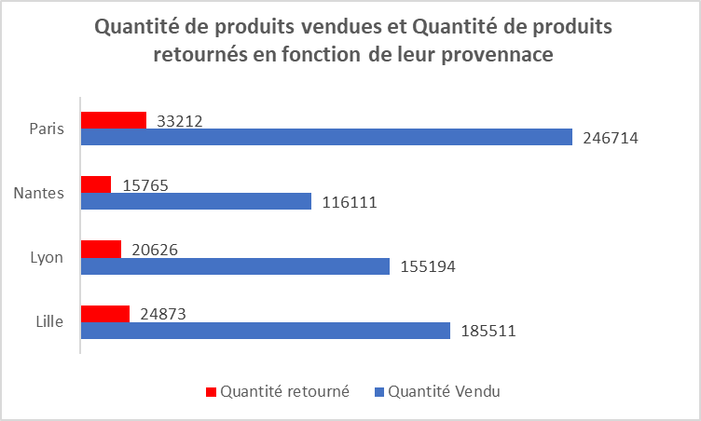
3- Résultats (3/4) Fournisseurs
Les produits en provenance de Paris sont les plus vendus (35 % de la quantités totale vendue) et ceux en provenance de Nantes sont les moins vendus (17 % de la quantités totale vendue).
Sur 246714 produits parisien achetés par les clients 33212 ont été retourné ,soit 13% des produits .
Sur 116111 produits provenant de Nantes achetés par les clients 15765 ont été retourné, soit 14% des produits.

Slide 7
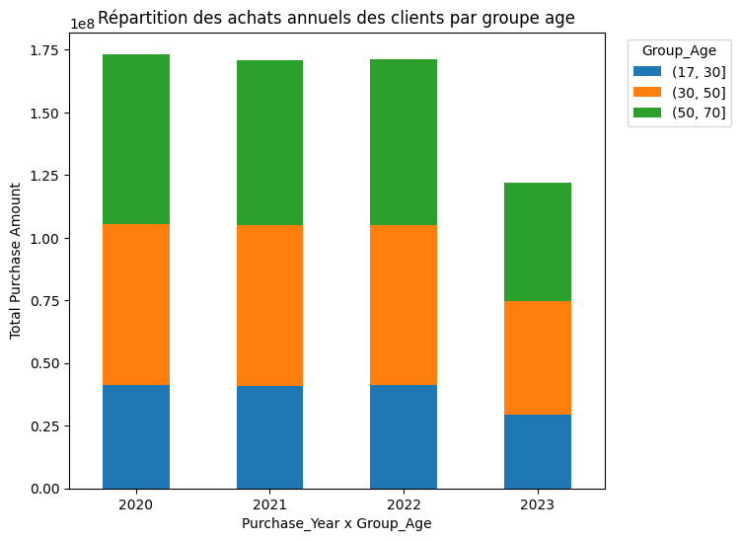
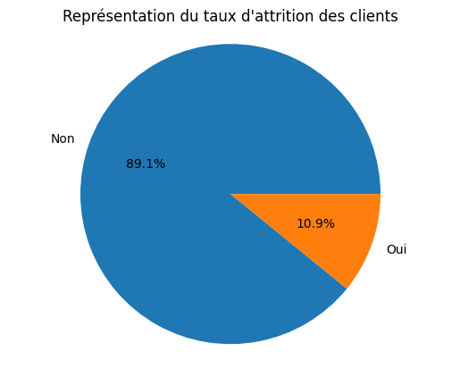
3- Résultats (4/4) Clients
49482 Clients
De janvier 2020 à août 2023, 49 482 personnes ont effectué des achats dans les magasins du Nord
Les clients des magasins du Nord sont âgés entre 18 et 70 ans.
Le groupe de clients âgés entre 50 à 70 ans est le groupe de clients le plus rentable pour les magasins du Nord.
11% des clients qui ont acheté en 2020 et 2021 ne sont plus revenu acheté dans les magasins du Nord .

Slide 8
4- Conclusion et recommandations
CONCLUSION
RECOMMANDATIONS
Cette étude était réalisée en vue de fournir des pistes pour élaborer des stratégies d’amélioration des chiffres d’affaires des magasins du Nord de l’enseigne LAMBDA.
Il s’ensuit que :
Le magasin de Villeneuve d’Ascq a le meilleur chiffre d’affaires et celui de Louvroil le pire.
Les produits de catégorie Habillements sont les plus rentables et les produits de catégorie Electroménager les moins rentables
40 % des produits achetés par les clients ont été retourné.
Le groupe de clients le plus rentable est celui des clients âgés de 50 à 70 ans.
11 % des clients qui ont acheté en 2020 et 2021 ne sont plus jamais revenu achetés.
Pour les magasins du Nord, l’enseigne pourrait:
Mettre en place une équipe chargée du contrôle de la qualité des produits livrés par les fournisseurs.
Mettre en place une équipe chargée de la protection des produits en magasins pour éviter qu’ils soient endommagés
Réaliser des enquêtes de satisfaction auprès des clients afin de mieux les satisfaire
Mettre en place des activités de fidélisation pour les clients âgés de 50 à 70 ans.

